Slide 1
티소프트 전자계약시스템
고객플랫폼
Ver. 0.2
2020.07.29

Slide 2
제·개정 이력
제·개정일 | Version | 제·개정 내용 | 작성자 | 검토자 | 승인자
2020.07.28 | 0.1 | 최초작성 | 이기영
2020.07.29 | 0.2 | 화면설명추가 | 이기영
2020.08.06 | 0.3 |  | 이기영
변경부분별도표기

Slide 3
계약화면

Slide 4
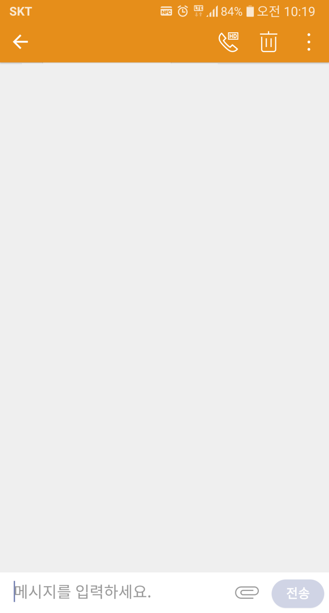
페이지제목 |  | 화면ID |  | 작성일
화면위치 | PC | 요구사항ID |  | 작성자
화면 설명
공통
1 | 해당 계약번호 링크
2
3
4
5
1800-8467
제목 : [계약요청] 전자계약을 진행해 주세요.
[Web발신] 안녕하세요. ㈜티소프트입니다. 아래 주소에서 전자계약을 진행해 주세요. ▶️준비물
: 본인명의의 휴대폰
전자계약 하실 주소입니다. https://sign.tsoft.co.kr/cmi/계약번호
<안내사항>
1. 안드로이드 스마트폰은 크롬 브라우저를 진행해 주세요.
2. PC에서도 동일한 주소로 전자계약이 가능합니다.
1

Slide 5
페이지제목 |  | 화면ID |  | 작성일
화면위치 | PC | 요구사항ID |  | 작성자
메일제목 : [계약요청] 전자계약을 진행해 주세요.
화면 설명
공통
1 | 해당 계약번호 링크
2
3
4
5
안녕하세요. ㈜티소프트입니다.
아래 주소에서 전자계약을 진행해 주세요. ▶️준비물
본인명의의 휴대폰
<안내사항>
1. 안드로이드 스마트폰은 크롬 브라우저를 진행해 주세요.
2. PC에서도 동일한 주소로 전자계약이 가능합니다.
1
전자계약주소 : https://www.tsoft.co.kr/cmi/계약번호
본 메일은 발신전용으로 회신되지 않으며, 궁금하신 점은 담당자 혹은 ㈜티소프트로 문의하여 주시기 바랍니다.
COPYRIGHT© 2020 TSOFT., LTD. ALL RIGHTS RESERVED

Slide 6
화면위치 | 첫화면>PIN인증 | 화면ID |  | 작성일 | 2020.04.09
페이지설명 |  | 요구사항ID |  | 작성자
티소프트 전자계약
화면 설명
공통
1 | 숫자만 입력가능, 자릿수 제한 4자리
2 | -입력된 정보가 없거나, 4자리 미만으로 입력했을 경우 : “휴대폰번호 뒷 4자리를 입력해 주세요” 확인 alert -입력된 정보와 등록된 뒷자리가 틀릴 경우 : “등록된 번호와 다릅니다. 다시 입력해 주세요“ 확인 alert
3
4
5
1.PIN인증 | 2.계약확인/서명 | 3.본인인증
계약자의 휴대폰번호 뒷 4자리를 입력하신 후 휴대폰PIN인증을 해주세요.
휴대폰번호 | 010-2037-****
뒷 4자리
1
숫자 4자리
2
휴대폰 PIN인증

Slide 7
화면위치 | 첫화면>인증>휴대폰PIN인증(팝업) | 화면ID |  | 작성일 | 2020.04.09
페이지설명 |  | 요구사항ID |  | 작성자
휴대폰 PIN인증
6
화면 설명
공통
1 | 고객 휴대폰번호 노출
2 | -1분이내 재인증을 요청했을 경우 : “인증 요청 후 1분이 지나야 재인증을 요청하실 수 있습니다“ 확인 alert -해당 창에서 이동없이 3회 인증을 실패했을 경우 : “인증에 실패하셨습니다. 처음부터 다시 시도해 주십시오” 확인 alert 후 창 닫기
3 | 숫자키보드, 숫자만 + 6자리짜리만 입력가능
4 | 자동 카운트 (고객사플랫폼에서 시간설정됨)
5 | -인증번호가 틀릴경우 : “인증번호가 올바르지 않습니다.“ 확인 alert -인증유효시간이 끝났을 경우 : “유효시간이 경과되었습니다. “인증번호 재발송”을 통해 다시 인증해 주세요. 확인 alert -정상일 경우 : “정상적으로 인증되었습니다” 확인 alert -> 창닫기 -> 다음단계로 링크
6 | 닫기
// 인증완료
휴대폰 PIN인증
X
X
문자로 수신하신 인증번호 6자리 숫자를 입력하신 후 [확인]버튼을 눌러주세요.
문자로 수신하신 인증번호 6자리 숫자를 입력하신 후 [확인]버튼을 눌러주세요.
휴대폰번호 | 010-2222-3333
인증번호입력 | 05:00
1
2
인증번호 재발송
휴대폰번호 | 010-2222-3333
인증번호입력 | 05:00
인증번호 재발송
숫자 6자리
3
2
숫자 6자리
* 유효시간이 경과되면 “인증번호 재발송”을 통해 인증번호를 다시 받으셔야 합니다.
* 유효시간이 경과되면 “인증번호 재발송”을 통해 인증번호를 다시 받으셔야 합니다.
고객님의 휴대폰으로 인증번호를 발송해 드렸습니다
확인
5
확인
확인

Slide 8
화면위치 | 휴대폰(PIN)인증 | 화면ID |  | 작성일 | 2020.04.09
페이지설명 |  | 요구사항ID |  | 작성자
화면 설명
공통
1
2
3
4
5
1800-8467
[Web발신]
[인증번호 : 174577] 휴대폰(PIN) 인증을 위해 인증번호를 입력해주세요

Slide 9
화면위치 | 첫화면>PIN인증 | 화면ID |  | 작성일 | 2020.04.09
페이지설명 |  | 요구사항ID |  | 작성자
티소프트 전자계약
화면 설명
공통 | validation check -개인신용정보동의 누락이 있을 경우 : “개인 신용정보 수집·이용·제공·취급·위탁에 대한 필수적 동의해 주세요” 확인 alert -계약자정보 입력에 누락항목이 있는 경우 : “*** 항목은 필수 입력 항목입니다” 확인 alert -입력된 자필서명이 없는 경우 : “자필서명을 진행해 주세요” 확인 alert -전자계약서 [보기] 클릭이 안된경우 : “전자계약서 [보기]를 진행해 주세요“ 확인 alert -계약서보기를 진행했다고 하더라도, 서명을 삭제하면, 비활성화로 변경
1 | -정상적일 경우 : “계약자정보 등록 및 자필서명이 완료되었습니다” 확인 alert → 다음화면으로 이동
2
3
4
5
자필서명
[서명삭제]
서명란
1.PIN인증 | 2.계약확인/서명 | 3.본인인증
개인 신용정보 수집·이용·제공·취급·위탁에 대한 필수적 동의
정리예정
□ | 개인(신용)정보의 수집, 이용에 관한 사항 | [전체보기]
□ | 고유식별번호의 수집, 이용에 관한 사항 | [전체보기]
□ | 개인(신용)정보의 제3자 제공에 관한 사항 | [전체보기]
□ | 개인(신용)정보의 취급위탁에 관한 사항 | [전체보기]
* 위 서명란에 자필서명해 주세요 (예 : 홍길동)
전자계약서 [보기]
□ 전체동의 합니다
1
다음 단계로 이동
계약자정보
성명 | 홍길동
주민등록번호 | * 세금신고용도로 사용됩니다.
주소
입금은행
입금계좌번호
이메일 | * 해당 메일로 계약서 원본 발송
08/06
고객입력 -> 관리자에서 입력된 정보로 고정
-없이 숫자만 입력
도로명 주소/동,호수까지 입력
은행선택 ▼
-없이 입력, 본인계좌만 가능
08/06
고객입력 -> 관리자에서 입력된 정보 노출 (수정 가능)
ts@tsoft.co.kr

Slide 10
화면위치 | 첫화면>계약확인>버튼활성화설명 | 화면ID |  | 작성일 | 2020.04.09
페이지설명 |  | 요구사항ID |  | 작성자
<버튼 활성화 설명>
□ | 개인(신용)정보의 수집, 이용에 관한 사항 | [전체보기]
□ | 고유식별번호의 수집, 이용에 관한 사항 | [전체보기]
□ | 개인(신용)정보의 제3자 제공에 관한 사항 | [전체보기]
□ | 개인(신용)정보의 취급위탁에 관한 사항 | [전체보기]
□ | 개인(신용)정보의 수집, 이용에 관한 사항 | [전체보기]
□ | 고유식별번호의 수집, 이용에 관한 사항 | [전체보기]
□ | 개인(신용)정보의 제3자 제공에 관한 사항 | [전체보기]
□ | 개인(신용)정보의 취급위탁에 관한 사항 | [전체보기]
V
V
V
V
V
□ 전체동의 합니다
□ 전체동의 합니다
<동의가 안된 항목이 있을 경우>
<모든 항목에 동의가 되었거나, 전체동의를 누른 경우>
<버튼 활성화 설명>
자필서명
[서명삭제]
자필서명
[서명삭제]
자필서명
[서명삭제]
서명란
서명란
홍길동
* 위 서명란에 자필서명해 주세요 (예 : 홍길동)
* 위 서명란에 자필서명해 주세요 (예 : 홍길동)
* 위 서명란에 자필서명해 주세요 (예 : 홍길동)
전자계약서 [보기]
전자계약서 [보기]
전자계약서 [보기]
다음 단계로 이동
다음 단계로 이동
다음 단계로 이동
<이용계약서[보기] 이전 혹인 서명 삭제 후>
<이용계약서[보기]이후 자필서명이전>
<자필서명 이후>

Slide 11
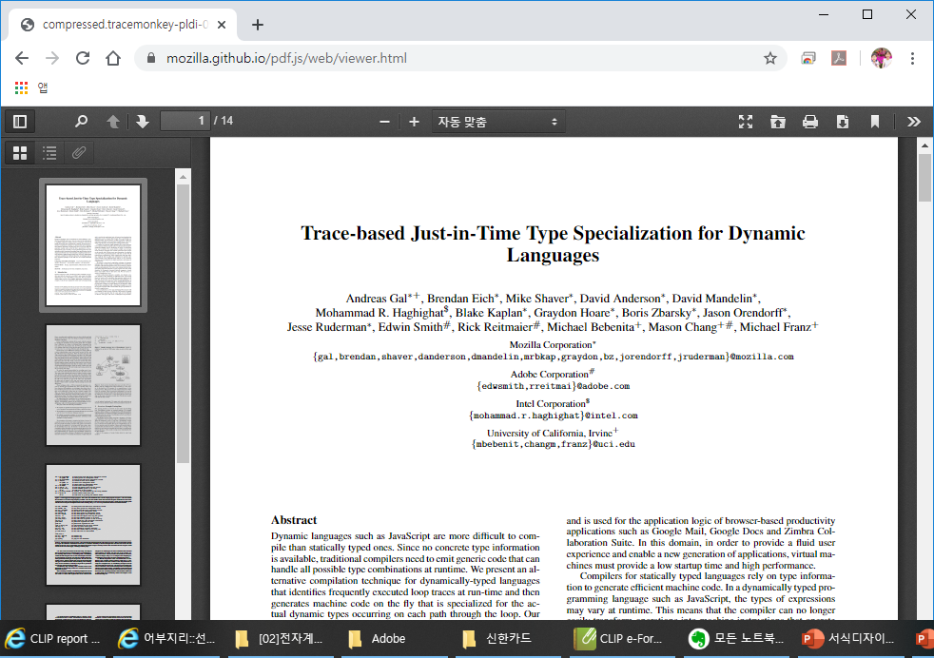
페이지제목 |  | 화면ID |  | 작성일
화면위치 | PC | 요구사항ID |  | 작성자
// 문서 View 영역
스크롤
전 페이지에 입력한 정보를 바인딩하여 출력
Viewer 은
PDF.JS 오픈소스 사용
[1/**] 계약번호 : ****** ← 페이지번호(현재/전체), 문서번호 삽입 (전체페이지)

Slide 12
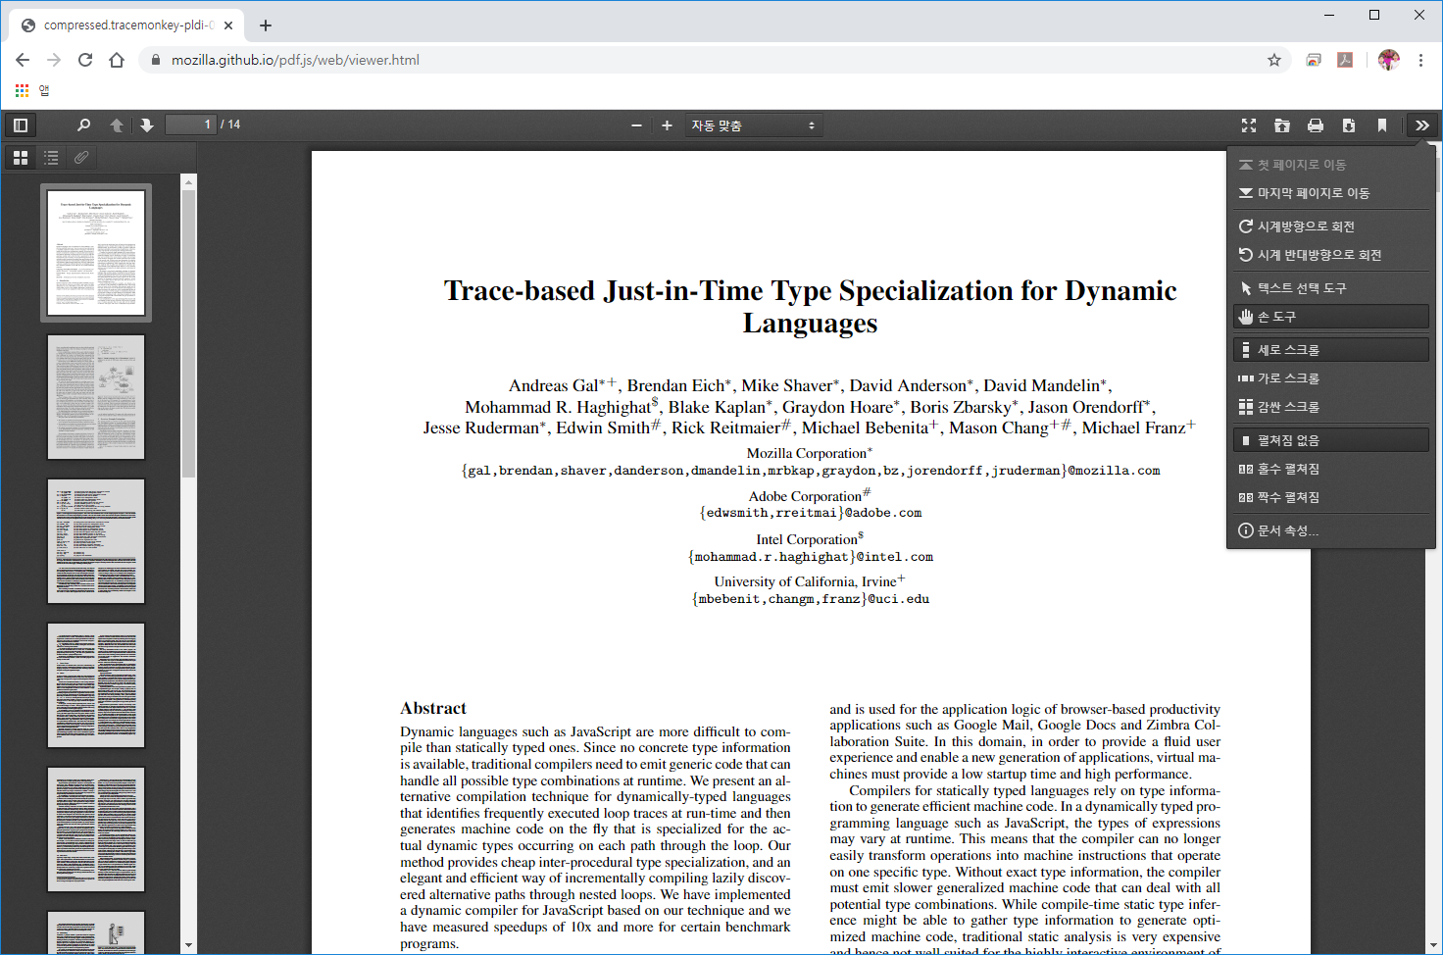
뷰어에서는
해당기능삭제
뷰어에서는
해당기능삭제
(무슨기능인지 모르겠어요 ㅋ)
뷰어에서는
해당기능삭제
모바일에서 양손으로 확대 축소가 안되네요

Slide 13
화면위치 | 첫화면>PIN인증 | 화면ID |  | 작성일 | 2020.04.09
페이지설명 |  | 요구사항ID |  | 작성자
티소프트 전자계약
화면 설명
공통
1 | 휴대폰 본인인증 링크 -전 페이지에 입력된 생년월일과 인증된 생년월일이 다른 경우 “계약자정보에 등록하신 정보와 인증한 정보가 서로 다릅니다” 확인 alert → 본 화면으로 다시 이동
2
3
4
5
08/06
입력된 생년월일(6자리)와 인증된 생년월일 6자리만 비교
1.PIN인증 | 2.계약확인/서명 | 3.본인인증
▶휴대폰 본인인증
고객님 명의의 휴대폰으로 휴대폰 본인인증을 진행해 주세요.
1
휴대폰 본인인증

Slide 14
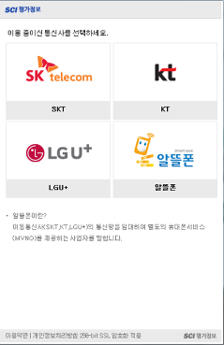
화면위치 | 첫화면>본인인증>개별본인인증새창 | 화면ID |  | 작성일 | 2020.04.09
페이지설명 |  | 요구사항ID |  | 작성자
화면 설명
공통
1
2
3
4
5
휴대폰 본인인증 제공사 (화면 예시)

Slide 15

화면위치 | 첫화면>PIN인증 | 화면ID |  | 작성일 | 2020.04.09
페이지설명 |  | 요구사항ID |  | 작성자
티소프트 전자계약
화면 설명
공통
1
2
3
4
5
// 인증완료
1.PIN인증 | 2.계약확인/서명 | 3.본인인증
▶휴대폰 본인인증
주의
---------------------------------------
고객님 명의의 휴대폰으로 휴대폰 본인인증을 진행해 주세요.
휴대폰 본인인증
계약서의 전자문서 원본을 생성하고
있습니다.
절대 화면을 강제로 닫으시면 안됩니다.
(5초 ~ 최장 60초)

Slide 16

화면위치 | 첫화면>PIN인증 | 화면ID |  | 작성일 | 2020.04.09
페이지설명 |  | 요구사항ID |  | 작성자
화면 설명
공통
1 | 전화 링크
2
3
4
5
전자계약이 완료되었습니다.
입력하신 이메일로 계약서 원본을 보내 드렸습니다.
- 진행사항에 대해 궁금하신 점이 있으신 경우,
계약담당자 혹은 ㈜티소프트로 문의해 주십시오.
㈜티소프트 대표전화
1800-8467
home@tsoft.co.kr
평일 09:00 ~ 18:00 (주말, 공휴일 휴무)
1

Slide 17
공통화면

Slide 18
페이지제목 |  | 화면ID |  | 작성일
화면위치 | PC | 요구사항ID |  | 작성자
메일제목 : [계약완료] 전자계약이 완료되었습니다.
화면 설명
공통
1
2
3
4
5
안녕하세요.
전자계약이 완료되었습니다.
진행사항에 대해 궁금하신 점이 있으신 경우, 계약담당자 혹은 ㈜티소프트로 문의해 주세요.
감사합니다.
계약명 | **** 계약서
본 메일은 발신전용으로 회신되지 않으며, 궁금하신 점은 담당자 혹은 ㈜티소프트로 문의해 주시기 바랍니다.
COPYRIGHT© 2020 TSOFT., LTD. ALL RIGHTS RESERVED

Slide 19
화면위치 | 첫화면>페이지가 유효하지 않을 경우 | 화면ID |  | 작성일
페이지설명 | 공통화면 | 요구사항ID |  | 작성자
화면 설명
공통 | 서명일자가 초과, 만료된 계약, 페이지 없음 시 표기
1
2
3
4
5
ERROR – 유효하지 않은 URL입니다
유효하지 않은 URL입니다.
지금 접속하신 URL은 사용하실 수 없거나 유효기간이 만료된 주소입니다.

Slide 20
화면위치 | 500에러, 404에러 메시지 | 화면ID |  | 작성일
페이지설명 |  | 요구사항ID |  | 작성자
화면 설명
공통
1
2
3
4
5
에러 - 500
에러 - 404
비정상적으로 종료되었습니다.
페이지를 찾을 수 없습니다.
화면을 장시간 사용하지 않으셨거나, 고객님의 인터넷 사용이 원활하지 않을 수 있습니다.
수신하신 링크를 클릭하여 처음부터 다시 시작해 주십시오.
해당 페이지를 찾을 수 없거나, 고객님의 인터넷 사용이 원활하지 않을 수 있습니다.
수신하신 링크를 클릭하여 처음부터 다시 시작해 주십시오.

Slide 21
화면위치 | Footer 영역 | 화면ID |  | 작성일
페이지설명 |  | 요구사항ID |  | 작성자
Footer 영역
화면 설명
공통
1 | 고객사별로 운영
2
3
4
5
// Contents 영역
1
Copyrightⓒ 2020 TSOFT. All rights reserved.

